Slide 1

ÖZEL TEKFEN EĞİTİM KURUMLARI
ORTAOKUL TENİS KULÜBÜ
DERS ÖĞRETMENİ: SUAT YÜCEL

Slide 2
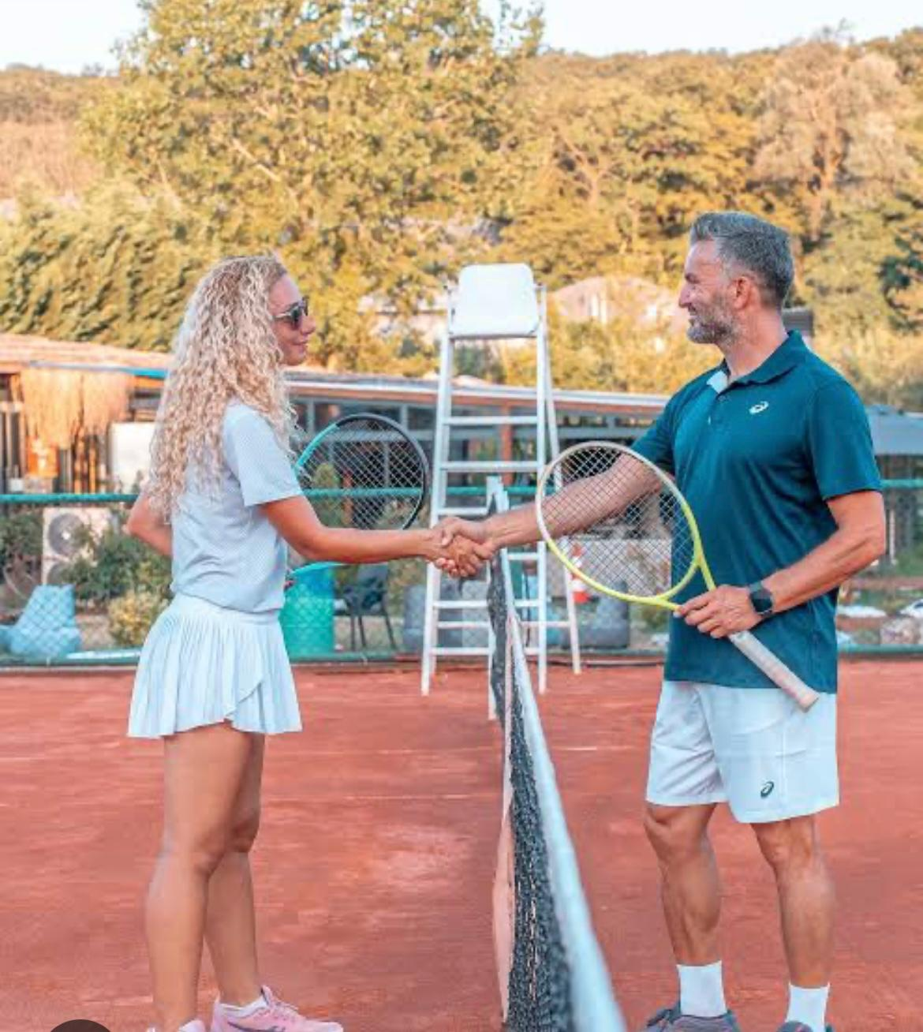
2. KADEME TENİS ANTRENÖRÜ SUAT YÜCEL

Slide 3
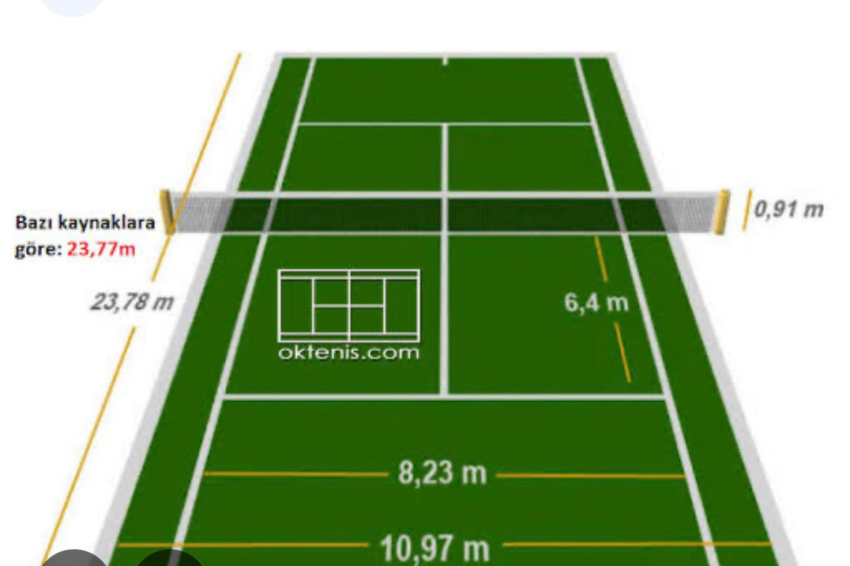
TOPUN ÇAPI: 6.35 İLE 6.67 CM ARASINDA
TOPUN AĞIRLIĞI:56.7 İLE 58.5 GR
RAKET : RAKETİN UZUNLUĞU 81.28 CM DEN FAZLA OLMAMALI , GENİŞLİĞİ 31.75 CM DEN FAZLA OLMAMALI
TENİS SAHASI ÖLÇÜLERİ:

Slide 4
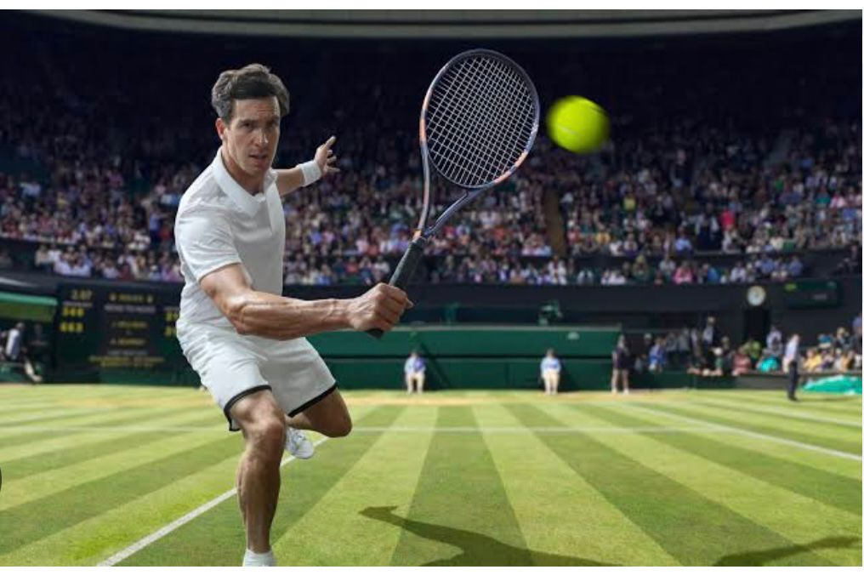
SAYGI VE REKABETİN SPORU TENİS
3 YA DA 5 SET ÜZERİNDEN OYNANIR
SAYILAR 15-30-40 ŞEKLİNDE DEVAM EDER
TENİSTE SERVİS ATAN VE SERVİS KARŞILAYAN OLMAK ÜZERE 2 BAŞLANGIÇ POZİSYONU VARDIR.
SERVİS ATAN ORTA ÇİZGİNSEİN SAĞINDAN SERVİSLE BAŞLAR KARŞILYAN KİŞİ DE ÇAPRAZ OLACAK ŞEKİLDE DURARAK TOPU KARŞILAR.SERVİSTE TEMEL KURAL TOPUN FİLEYE DEĞMEDEN KARŞI KUTUYA GEÇMESİ

Slide 5
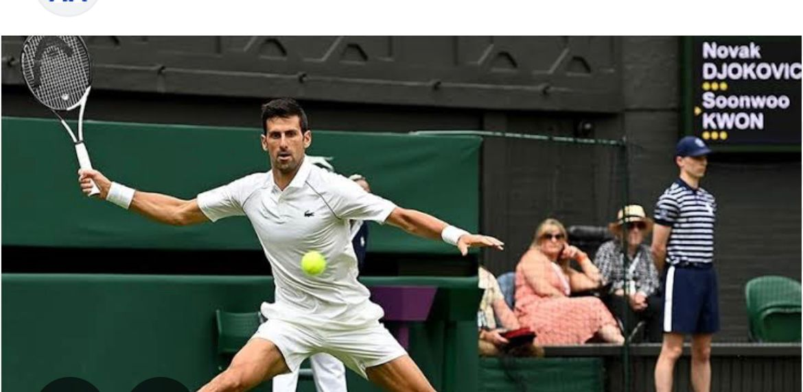
TOP RAKİBİN SAHASINA ATILDIKTAN SONRA;
RAKİP VURMADAN,TOP BİRDEN FAZLA SEKERSE
RAKİP TOPA VURAMAZ İSE
OYUN ESNASINDAKİ TEMEL KURAL TOPU FİLENİN ÜZERİNDEN GEÇİRİP KARŞI KORT SINIRLARI İÇİNE DÜŞÜRMEKVE RAKİBİN TOPA YETİŞEMEMESİ GİBİ DURUMLARDIR.
SETLERİN BAŞINDAKİ İLK OYUN VE SONRASINDAKİ HER 2 OYUNDA BİR OYUNCULAR YER DEĞİŞTİRMEKTEDİR
TENİSTE PUANLAMA SİSTEMİ:
TOP RAKİBİN SAHASINA ATILDIKTAN SONRA;
RAKİP VURMADAN,TOP BİRDEN FAZLA SEKERSE
RAKİP TOPA VURAMAZ İSE

Slide 6
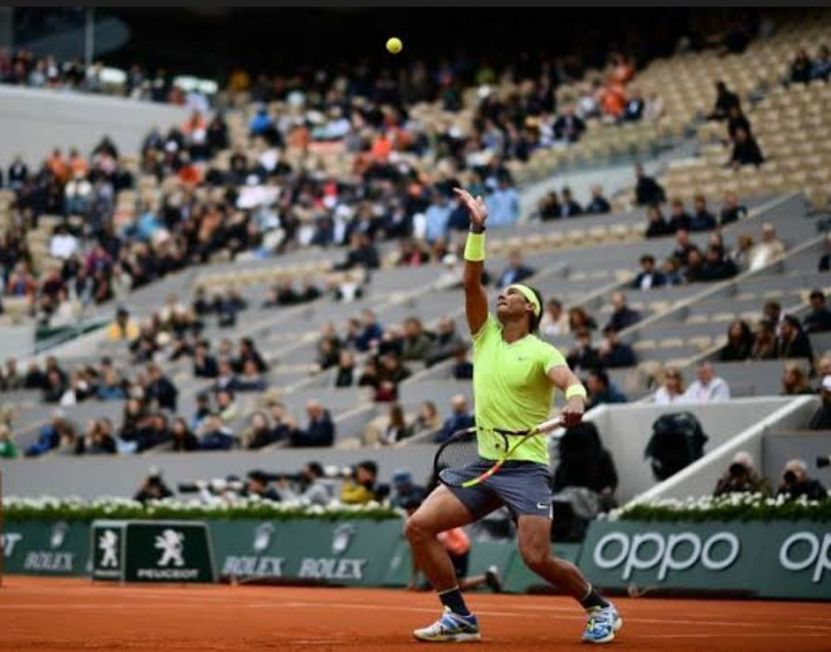
RAKİP TOPA VURSA DAHİ TOPU DIŞARI ATARSA
RAKİP TOPA VURSA DAHİ TOP FİLEYE TAKILIR VE KENDİ SAHASINA DÜŞERSE
RAKİP TOPA VURURKEN (TOPU RAKİP SAHAYA GÖNDERSE DAHİ) TOP RAKİBİN RAKETİNE BİR KEREDEN FAZLA DEĞER YADA VÜCUDUNA DEĞER İSE RAKİP PUAN KAYBEDER
MAÇ:
ÜÇ SETLİK MAÇLARDA İKİ SETİ ALAN OYUNCU,BEŞ SETLİK MAÇLARDA İSE ÜÇ SETİ ALAN OYUNCU KAZANIR
SET :
BİR SETİ KAZANMAK İÇİN, OYUNCUNUN EN AZ ALTI OYUNU EN AZ İKİ FARKLA KAZANMASI GEREKİR(6-0,6-1,6-2,6-3,6-4 GİBİ)
ANCAK OYUN 5-5 OLURSA OYUNCULAR İKİ OYUN FARK YAPANA KADAR SET UZAR(7-5,8-6,9-7 GİBİ)

Slide 7
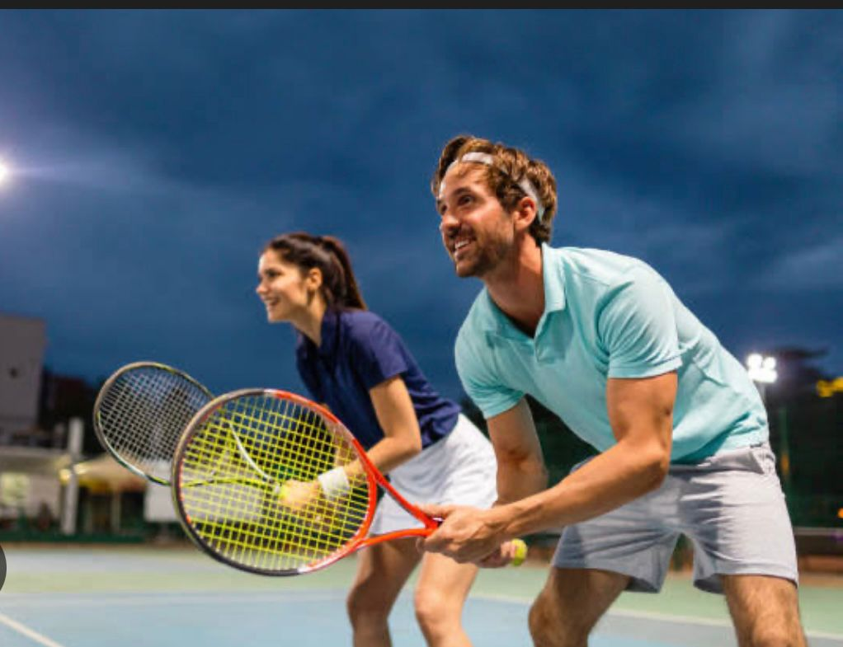
EN BİLİNDİK TURNUVALAR:
WİMBLEDON-1877
AMERİKA AÇIK- 1881
FRANSA AÇIK-1891 ( ROLAND GARROS)
AVUSTRALYA AÇIK -1905
TENİS DÜNYA SIRALAMASI ERKEKLER 1 NUMARA: SİNNER JANNİK
KADINLAR 1 NUMARA: SABALENKA
TÜRKİYE TENİS FEDERASYONU(TTF) 1953

Slide 8
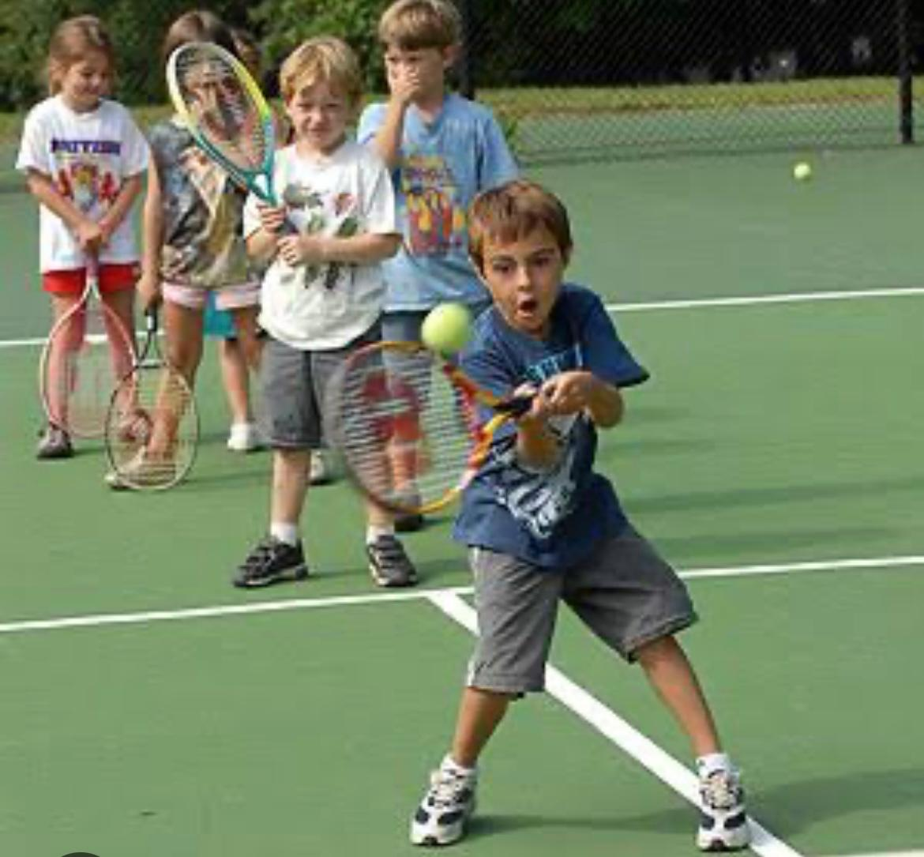
HEDEFLERİMİZ :
İYİ BİR SPORCU YETİŞTİRMEK
ÖZGÜVENİ YÜKSEK,TEKNİK KAPATİSTESİ GELİŞMİŞ SPORCU YETİŞTİRMEK
FOREHAND,BACKHAND VURUŞLARINI ÖĞRETMEK
OVERHEAD(SMAÇ)
VOLLEY(VOLE)
HALF VOLLEY(YARIM VOLE)
SLİCE(KESME)
DROP SHOT
SERVİS VURUŞLARI
ADIMLAMA ALARAK SAHANIN HER YERİNDE HAREKETLİ OYUN OYNAMAK
VE KARŞILIKLI KÜÇÜK OYUNLARLA MAÇA HAZIRLIK AŞAMASI
MAÇLARA TURNUVALARA HAZIRLAMAK

Slide 9
Vuruş becerilerini en iyi seviyeye getirmek
Pozisyon alabilme yetisini geliştirmek
Antrenmanları eğlenceli oyunlar eşliğinde planlama ve uygulamak
Life kinetik tekniğiyle antrenmanlarımızı farklı hale getirmek
Gelişimleri aylık takip etmek ve bu doğrultuda eksik yönlerimize odaklanmak varsa geliştirmek

